Slide 1
Публичный отчет директора
МБОУ «Гимназия №3 ЗМР РТ»
07.12.2023г.

Slide 2


Slide 3
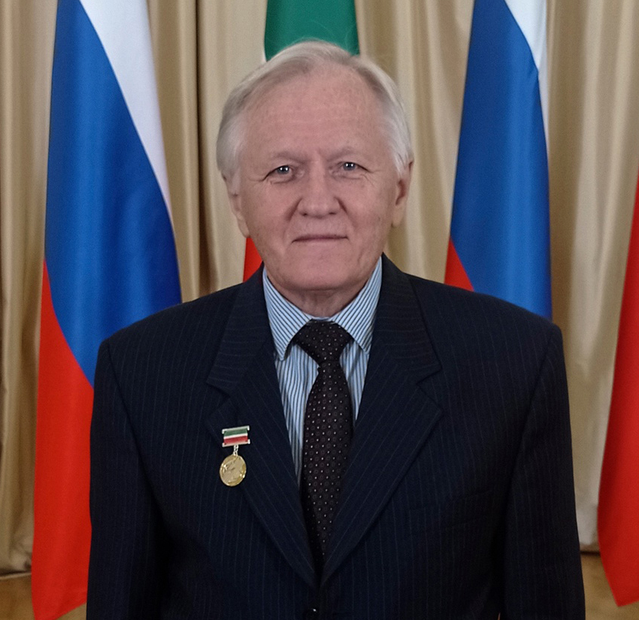
Заслуженный учитель Республики Татарстан
Маликов
Владимир Евгеньевич,
заместитель директора
по информатизации,
учитель информатики

Slide 4
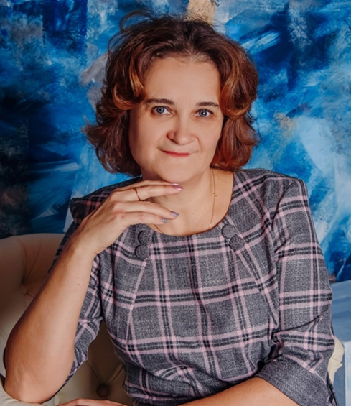
Почетная грамота Министерства просвещения
Российской Федерации
Антонова
Диляра Анисовна,
заместитель директора
по учебно-воспитательной работе, учитель физики и информатики

Slide 5
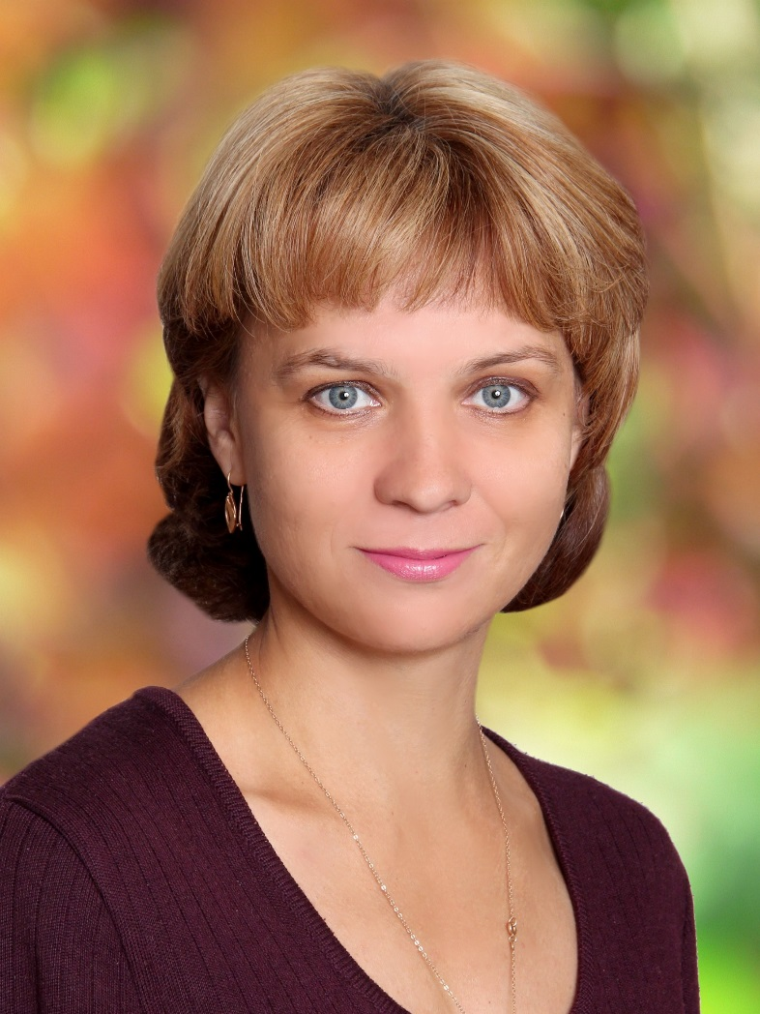
Знак отличия Министерства образования и науки Республики Татарстан «Почетный наставник»
Степанова
Елена Владимировна,
учитель русского языка
и литературы
В 2023 г. подготовила три стобалльника ЕГЭ по литературе

Slide 6
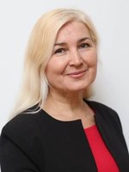
Нагрудный знак Министерства образования и науки
РТ«За сохранение и развитие языков, культур, традиций»
Герасимова
Валентина Валериановна,
руководитель объединения
«Молодежное крыло Ассамблеи
народов Татарстана»,
учитель английского языка

Slide 7
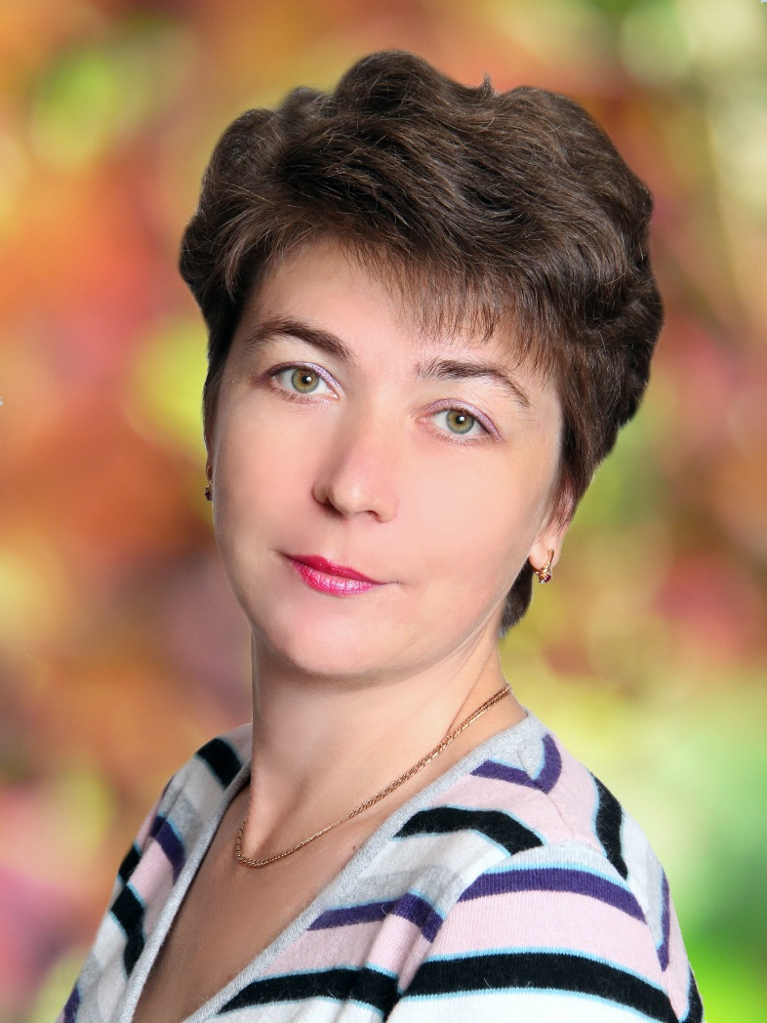
Почетная грамота Министерства образования и науки Республики Татарстан
Чеканина
Ольга Геннадьевна,
учитель математики, организатор
математических боев
имени Н.А.Чубакова

Slide 8
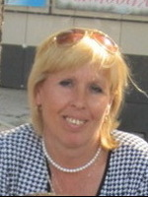
Почетное звание
«Почетный работник сферы Российской Федерации»
Удрас
Ирина Кузьминична,
учитель физической культуры
Подготовила 94 победителя и призера соревнований различного уровня, в том числе
3 мастера спорта по легкой атлетике,
4 кандидата в мастера спорта по легкой атлетике,
20 кандидатов в мастера спорта по хоккею на траве.

Slide 9
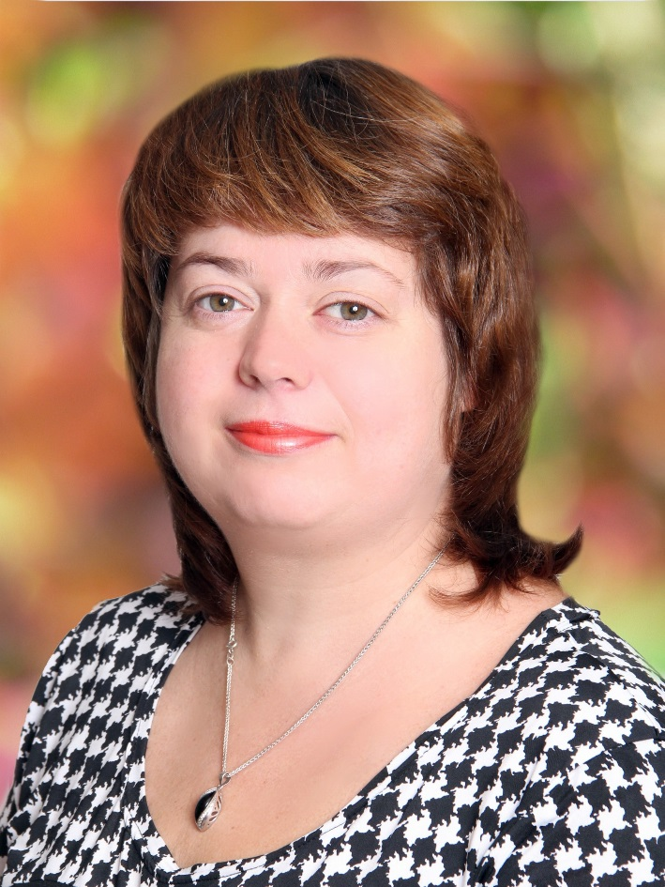
Нагрудный знак Министерства образования и науки Республики Татарстан«За заслуги в образовании»
Алтынова Светлана Александровна, учитель математики

Slide 10
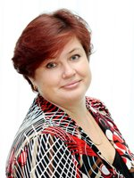
Благодарность Государственного совета Республики Татарстан
Сунцова
Светлана Валерьевна,
куратор Инженерно-математического центра,
учитель истории
и обществознания

Slide 11
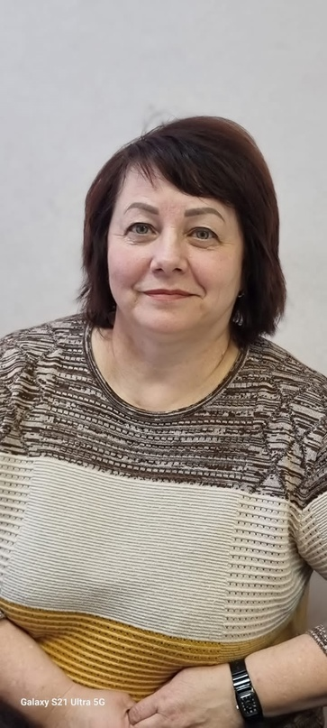
Благодарственное письмо от Депутата Государственной думы РФ
Годочкина Галина Михайловна,
Главный бухгалтер МБОУ «Гимназия №3 ЗМР РТ»

Slide 12
Кадровый состав
В гимназии работает 66 педагогов, из них
Имеют образование:
Высшее профессиональное – 96%
Среднее профессиональное – 4%
Имеют категорию - 82%
Высшая квалификационная категория – 65%
Первая квалификационная категория – 35%
Соответствие занимаемой должности – 13,5%
Без категории (стаж менее 2-х лет) – 4,5%

Slide 13
Заслуженный учитель Республики Татарстан – 4 учителя
Заслуженный работник культуры Республики Татарстан
– 1 педагог
Знак «Почетный работник общего образования Российской Федерации» - 4 учителя
Почетная грамота Министерства просвещения Российской Федерации - 9 учителей
Знак отличия Министерства образования и науки Республики Татарстан «Почетный наставник» - 1 учитель
Нагрудный знак Министерства образования и науки Республики Татарстан «За сохранение и развитие языков, культур, традиций» - 1 учитель
Знак Министерства образования и науки Республики Татарстан
«За заслуги в образовании» - 6 учителей

Slide 14
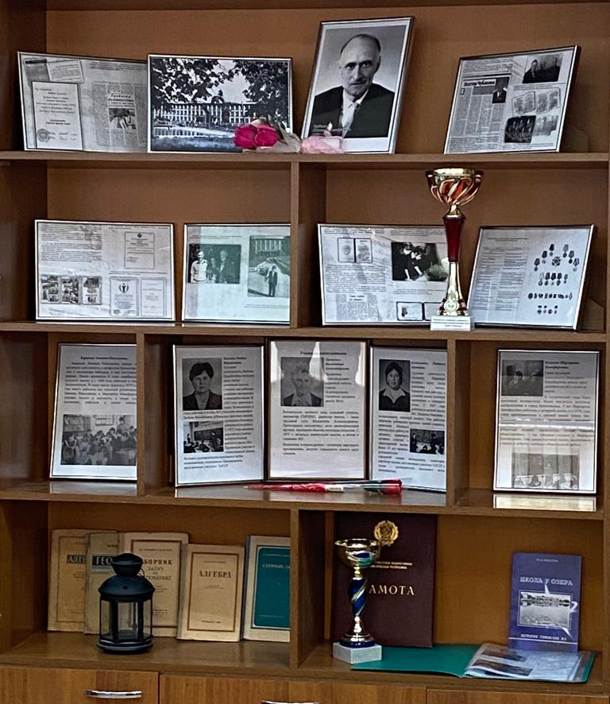
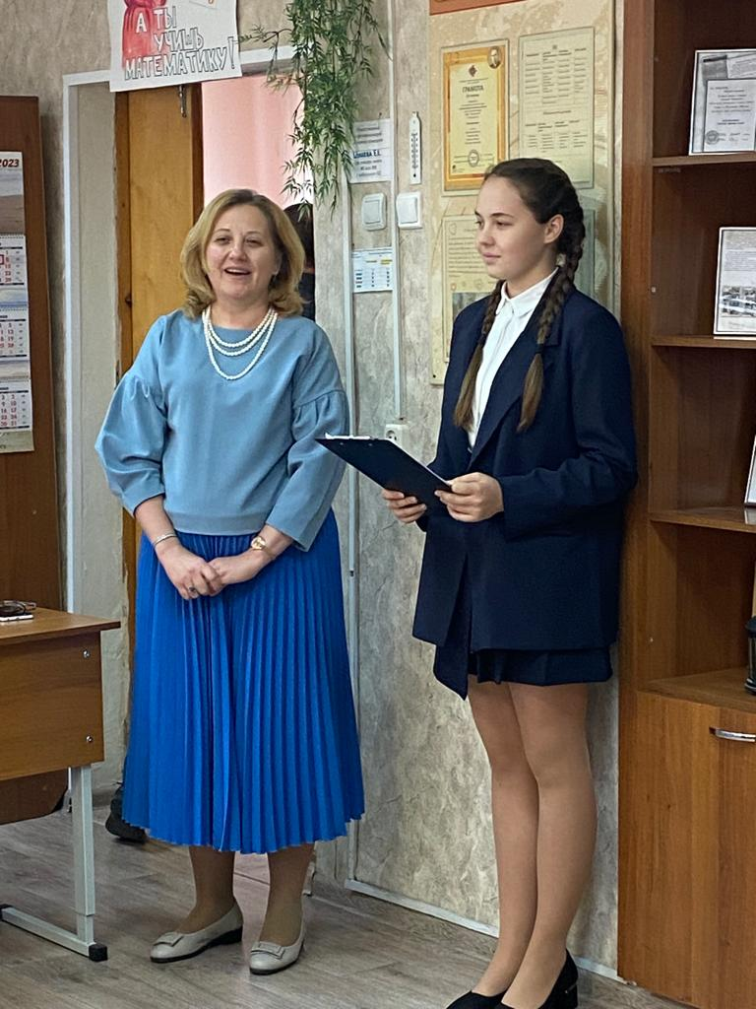
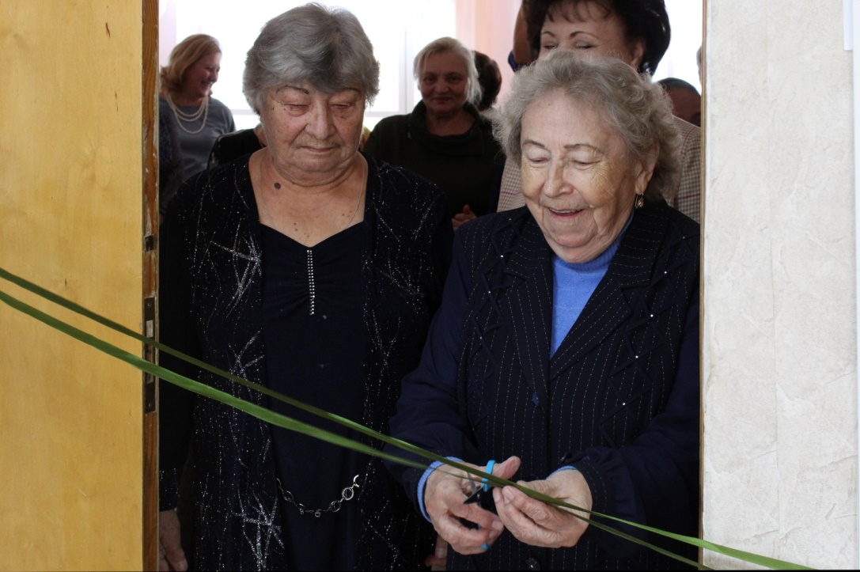
Открытие уголка Н. А.Чубакова, учителя математики, бывшего директора нашей школы, человека, который определил вектор её развития, заложил основы углубленного изучения математики.

Slide 15
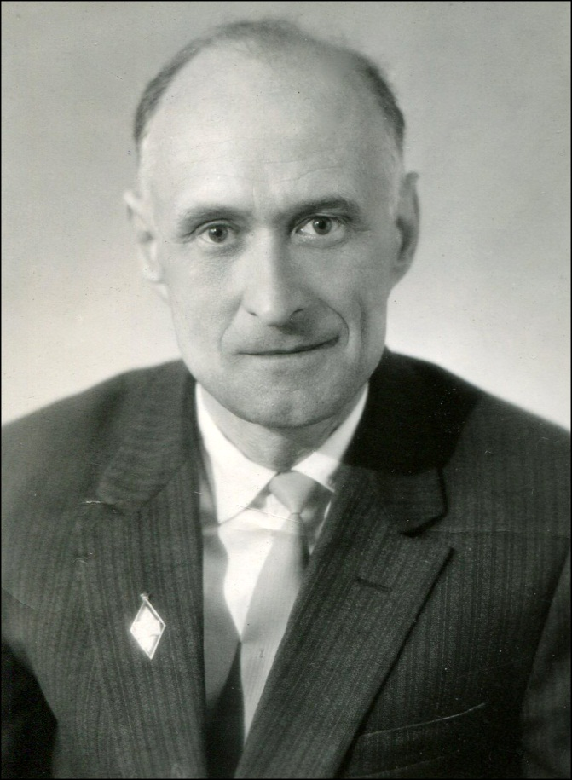
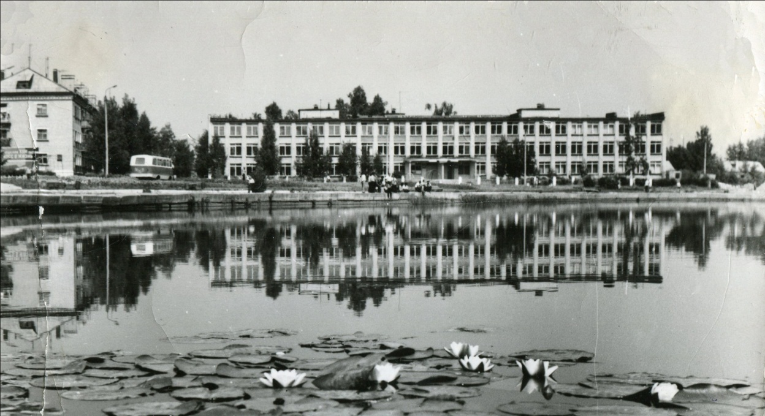
Чубаков Николай Алексеевич
работал директором школы и учителем математики
организовал первые классы с углубленным изучением математики в 1966 году и преподавал математику в этих классах

Slide 16
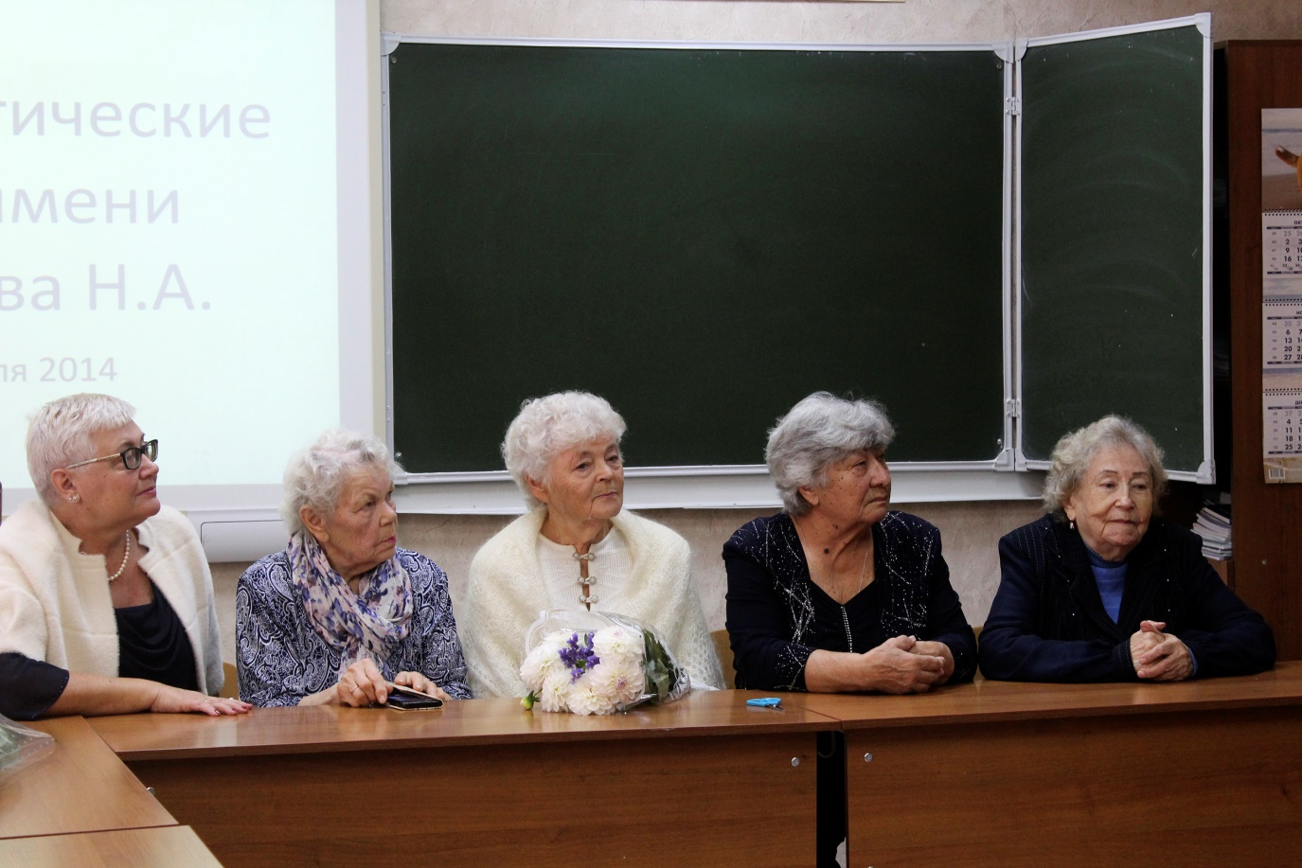
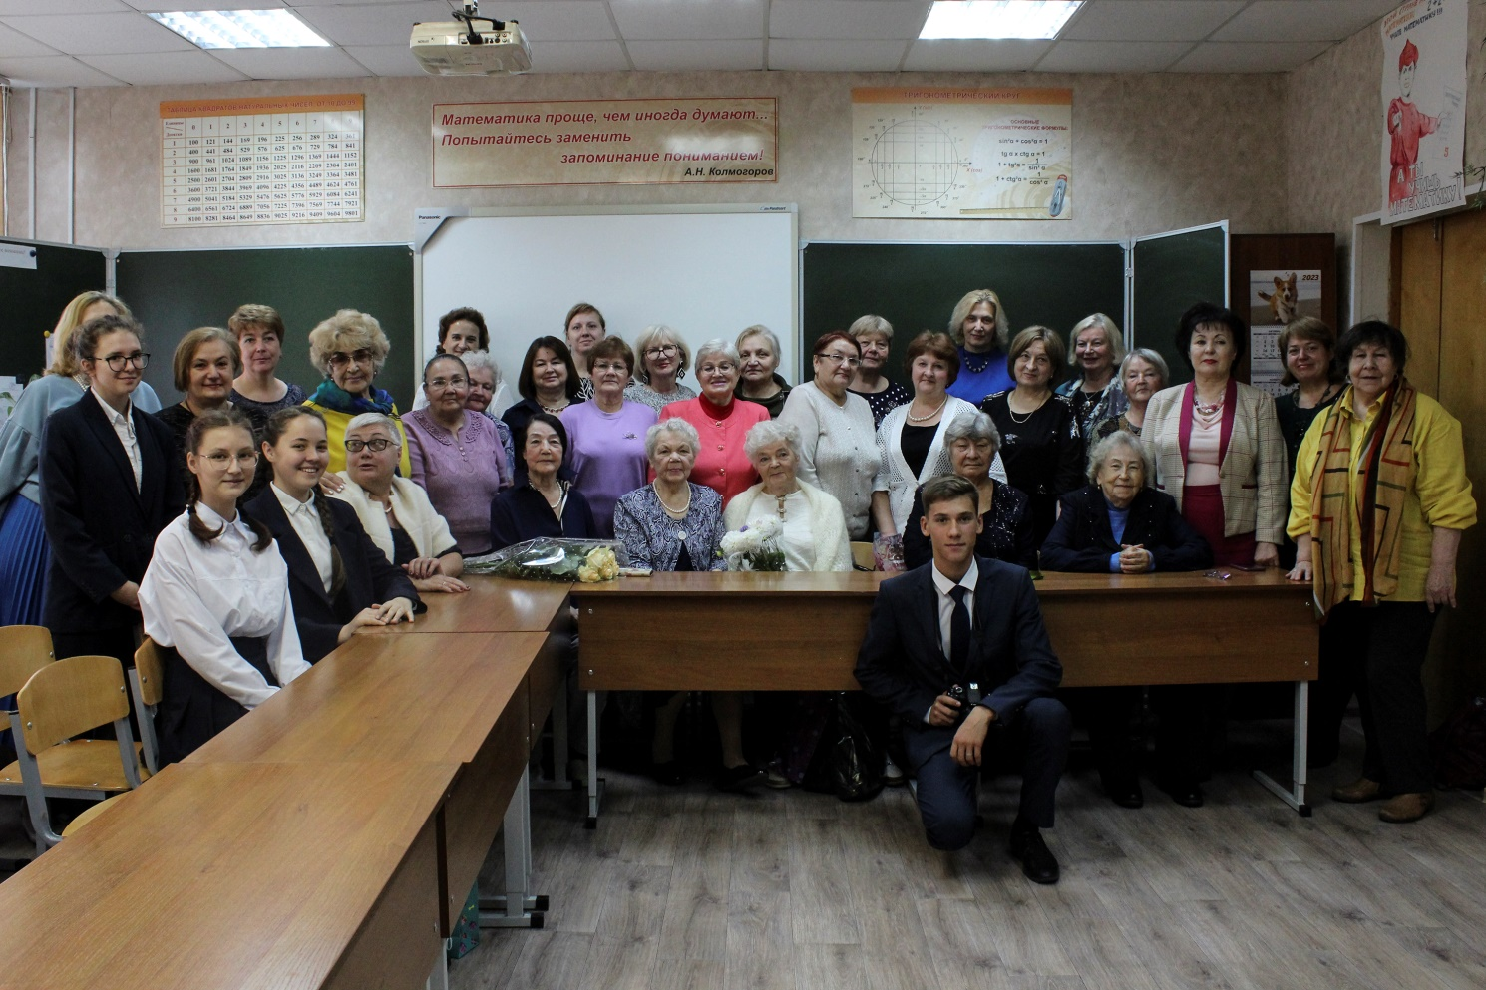

Slide 17
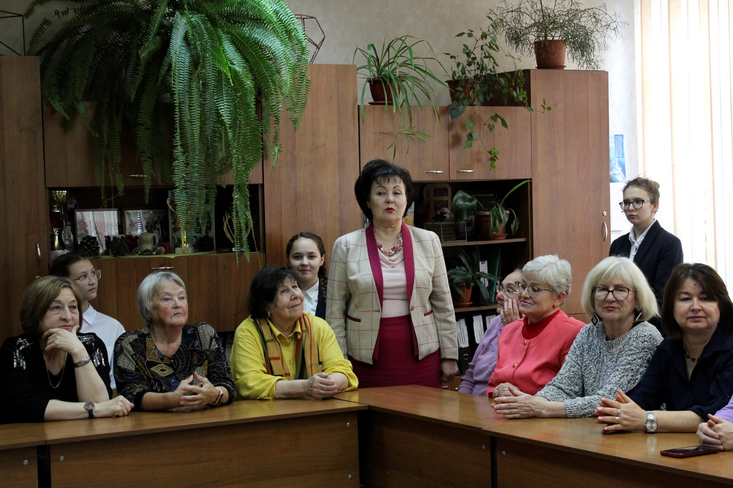
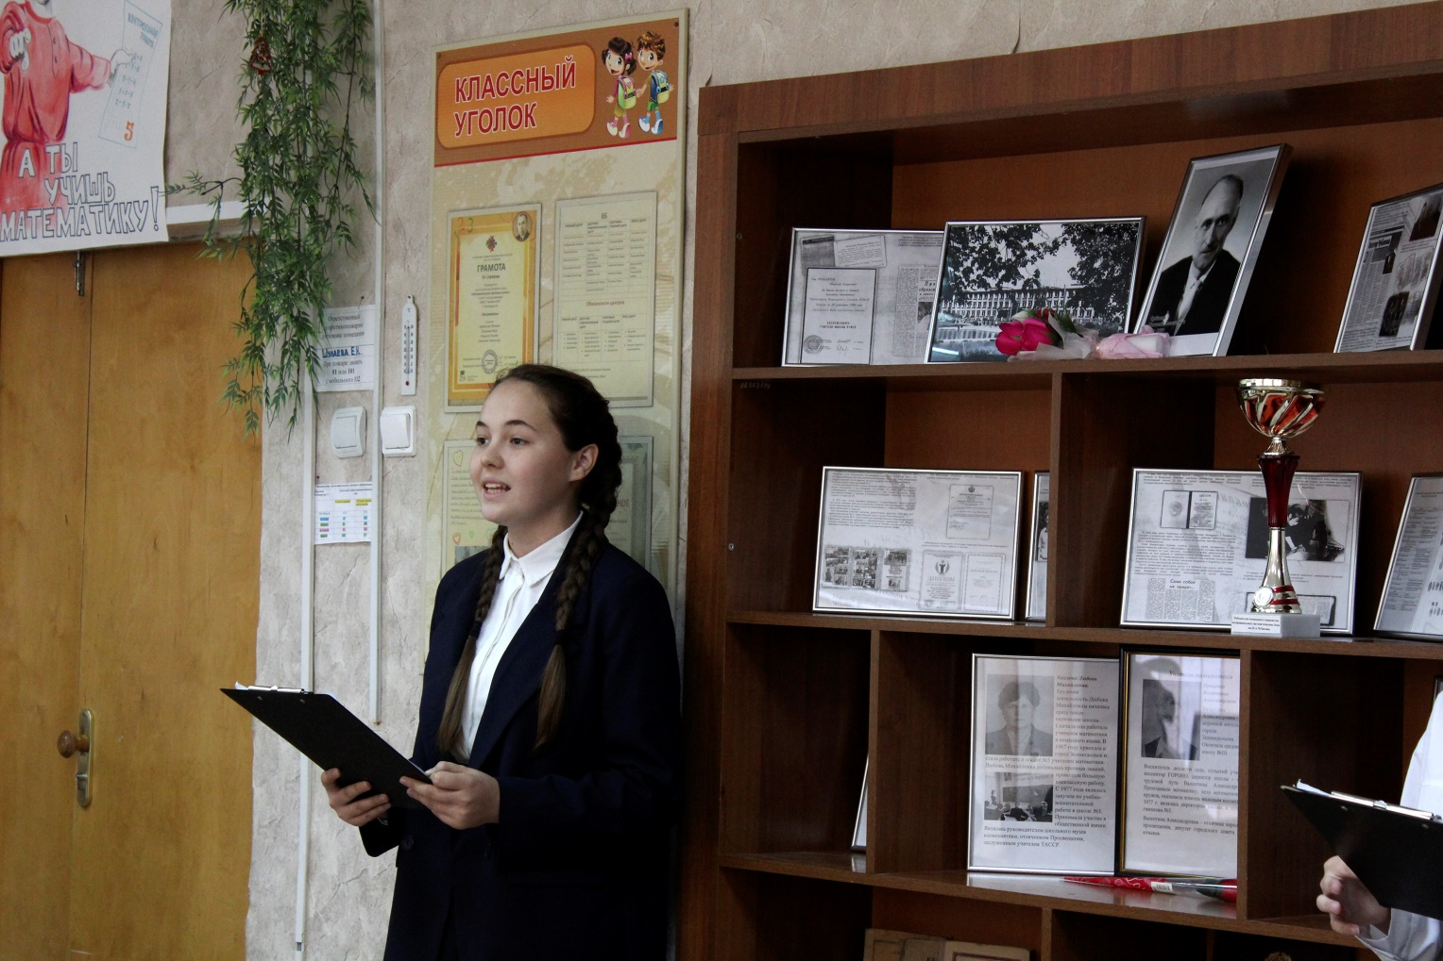

Slide 18
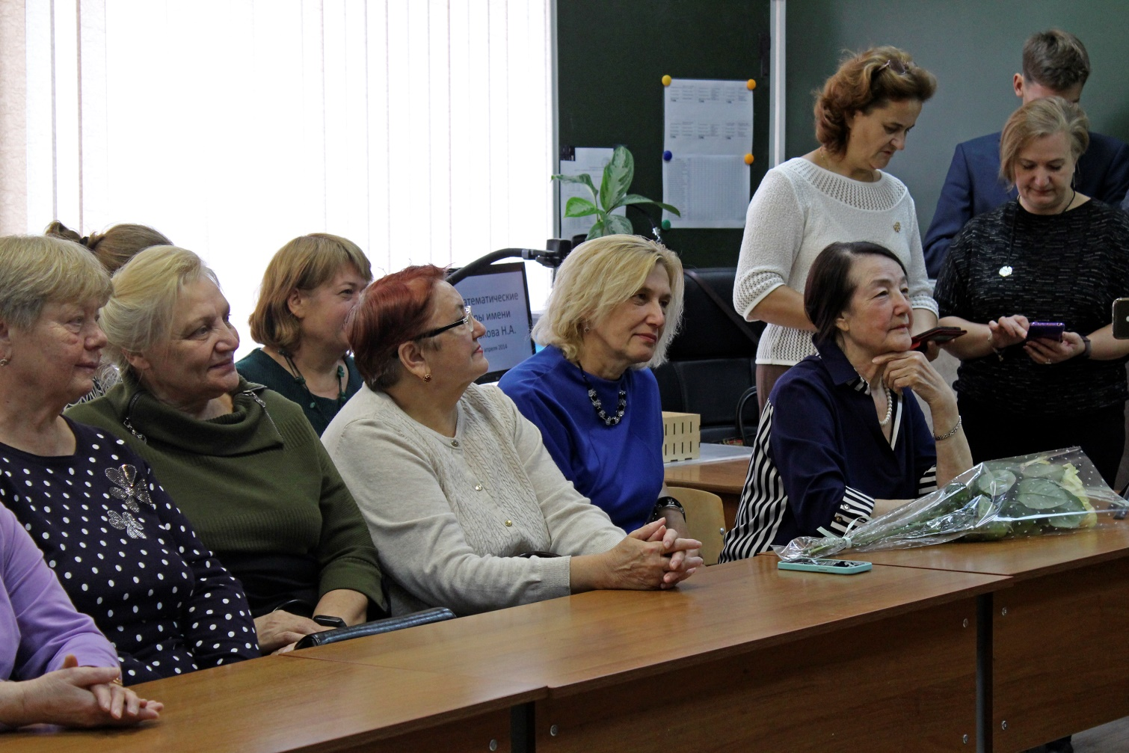
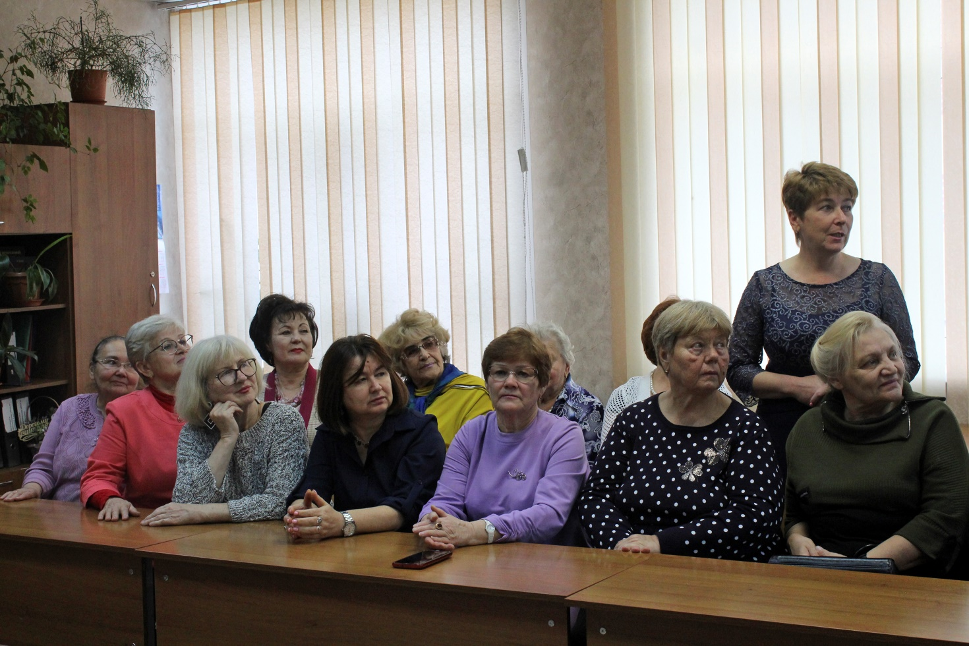

Slide 19
УЧЕБНАЯ ДЕЯТЕЛЬНОСТЬ
Результаты
ОГЭ – 2023

Slide 20
Предмет | Количество учащихся 100 | Результаты ГИА-9 |  |  |  |  |  | % обучающихся, прошедших минимальный порог
 |  | «5» | «4» | «3» | «2» | Качество, % | Средний балл
Информатика | 69 | 25 | 31 | 13 | - | 81 | 4,2 | 100
Обществознание | 34 | 6 | 24 | 4 | - | 88 | 4,1 | 100
Английский язык | 25 | 19 | 6 | - | - | 100 | 4,8 | 100
Физика | 24 | 2 | 20 | 2 | - | 92 | 4 | 100
Биология | 20 | 6 | 13 | - | 1 | 93 | 4,4 | 95
География | 9 | 5 | 1 | 2 | 1 | 66 | 4 | 88
Химия | 10 | 5 | 4 | 1 | - | 90 | 4,6 | 100
Литература | 9 | 5 | 2 | 2 | - | 78 | 4,3 | 100

Slide 21
Предмет | 2021 – 2022 |  |  | 2022 – 2023
 | Кол-во учащихся | Качество, % | Средний балл | Кол-во учащихся | Качество, % | Средний балл
Русский язык | 105 | 92,4 | 4,5 | 100 | 86,4 | 4,5
Математика | 105 | 81 | 3,96 | 100 | 85,8 | 4,2
Информатика | 69 | 82,6 | 4,1 | 69 | 81 | 4,2
Обществознание | 46 | 58,7 | 3,7 | 34 | 88 | 4,1
Английский язык | 27 | 96 | 4,5 | 25 | 100 | 4,8
Физика | 24 | 83 | 3,9 | 24 | 92 | 4
Биология | 15 | 93 | 4,4 | 20 | 93 | 4,4
География | 15 | 86,6 | 4,2 | 9 | 66 | 4
Химия | 12 | 91,6 | 4,6 | 10 | 90 | 4,6
История | 2 | 100 | 4
Литература |  |  |  | 9 | 78 | 4,3

Slide 22
Результаты
ЕГЭ – 2023

Slide 23
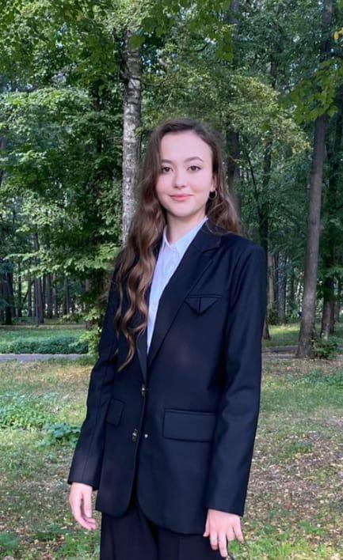
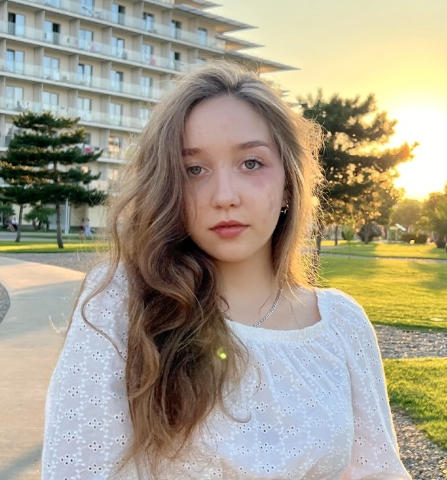
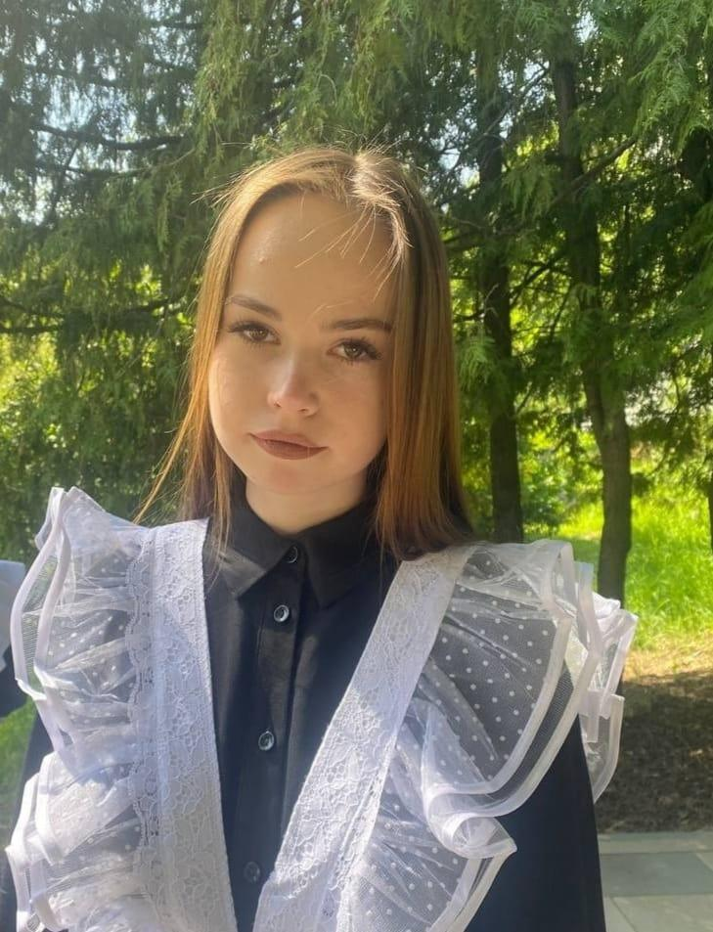
год | Сдавало (чел) | Ср. балл
2021 | 4 | 77
2022 | 2 | 75,5
2023 | 5 | 81,8
ЛИТЕРАТУРА
100 баллов
Учитель: Степанова Е.В.
Баязитова Камила
Мингазутдинова Дарина
Пролеева Анна

Slide 24
РУССКИЙ ЯЗЫК
год | Сдавало (чел) | Ср. балл
2021 | 43 | 85
2022 | 45 | 84
2023 | 50 | 79
1 | 11Б | Ибрагимова | Диляра | 97
2 | 11А | Суконнова | Ксения | 95
3 | 11Б | Баязитова | Камила | 95
4 | 11Б | Митрофанова | Вероника | 93
5 | 11А | Латфуллин | Ильдан | 93
6 | 11Б | Ерёмина | Ульяна | 93
7 | 11А | Зиятдинов | Булат | 93
8 | 11Б | Каюмова | Елизавета | 93
9 | 11А | Нуруллина | Камила | 91
10 | 11Б | Мингазутдинова | Дарина | 91
11 | 11Б | Амерханова | Диана | 91
12 | 11А | Гильяльдинов | Дамир | 91
13 | 11Б | Цапок | Андрей | 91
14 | 11Б | Халиуллина | Диана | 89
15 | 11Б | Дынник | Влада | 89
16 | 11А | Раскопин | Валерий | 87
17 | 11А | Кульков | Владислав | 87
18 | 11А | Самойлов | Кирилл | 85
19 | 11Б | Ханбикова | Алия | 85
20 | 11Б | Гисматуллина | Элина | 85
21 | 11А | Демидова | Ульяна | 85
22 | 11А | Кудосов | Георгий | 85
23 | 11Б | Пролеева | Анна | 83
24 | 11Б | Мустафин | Амир | 81
25 | 11А | Ерамасов | Данил | 81
Учителя: Дуньшакова Т.Н., Степанова Е.В.

Slide 25
МАТЕМАТИКА (профиль)
год | Сдавало (чел) | Ср. балл
2021 | 43 | 76
2022 | 45 | 78,7
2023 | 32 | 72,8
1 | 11А | Ерамасов | Данил | 90
2 | 11А | Латфуллин | Ильдан | 86
3 | 11А | Самойлов | Кирилл | 84
4 | 11А | Раскопин | Валерий | 84
5 | 11А | Нуруллина | Камила | 84
6 | 11А | Зиятдинов | Булат | 84
7 | 11А | Гильяльдинов | Дамир | 82
8 | 11А | Пронин | Богдан | 80
9 | 11Б | Ибрагимова | Диляра | 80
10 | 11А | Демидова | Ульяна | 80
11 | 11Б | Гисматуллина | Элина | 80
Учителя: Чеканина О.Г.
Майстренко О.Ю.

Slide 26
ФИЗИКА
1 | 11А | Латфуллин | Ильдан | 89
2 | 11А | Кудосов | Георгий | 85
3 | 11А | Нуруллина | Камила | 85
4 | 11А | Самойлов | Кирилл | 80
год | Сдавало (чел) | Ср. балл
2021 | 9 | 59
2022 | 14 | 61
2023 | 15 | 66,9
Учитель: Ляпченкова Л.В.
ИНФОРМАТИКА
1 | 11Б | Мустафин | Амир | 85
2 | 11А | Ерамасов | Данил | 80
3 | 11А | Зиятдинов | Булат | 80
год | Сдавало (чел) | Ср. балл
2021 | 6 | 86
2022 | 8 | 78,6
2023 | 10 | 59,7
Учителя: Маликов В.Е.
Антонова Д.А.

Slide 27
ХИМИЯ
год | Сдавало (чел) | Ср. балл
2021 | 5 | 81
2022 | 3 | 74,3
2023 | 4 | 70
1 | 11А | Трояновская | Ксения | 93
Учитель: Кушниковская Л.А.
БИОЛОГИЯ
год | Сдавало (чел) | Ср. балл
2021 | 3 | 75
2022 | 1 | 76
2023 | 4 | 64
АНГЛИЙСКИЙ ЯЗЫК
Учитель: Биктимирова Ф.М.
год | Сдавало (чел) | Ср. балл
2021 | 11 | 92
2022 | 8 | 90,5
2023 | 8 | 75,5
1 | 11Б | Дуньшакова | Александра | 86
2 | 11Б | Мингазутдинова | Дарина | 86
3 | 11А | Суконнова | Ксения | 84
Учителя: Калабина Л.Ф Калашникова А.Р.

Slide 28
ОБЩЕСТВОЗНАНИЕ
1 | 11Б | Ханбикова | Алия | 92
2 | 11Б | Халиуллина | Диана | 90
3 | 11Б | Амерханова | Диана | 88
4 | 11Б | Муртазина | Элина | 85
5 | 11Б | Каюмова | Елизавета | 85
6 | 11Б | Баязитова | Камила | 85
7 | 11Б | Дуньшакова | Александра | 83
8 | 11Б | Ерёмина | Ульяна | 81
год | Сдавало (чел) | Ср. балл
2021 | 18 | 78
2022 | 15 | 82
2023 | 19 | 70
Учителя: Саранцева Е.Н.
Сунцова С.В.
год | Сдавало (чел) | Ср. балл
2021 | 6 | 80
2022 | 2 | 79
2023 | 4 | 74
ИСТОРИЯ
1 | 11Б | Ханбикова | Алия | 95
2 | 11Б | Халимов | Рэм | 87
Учителя: Сунцова С.В

Slide 29
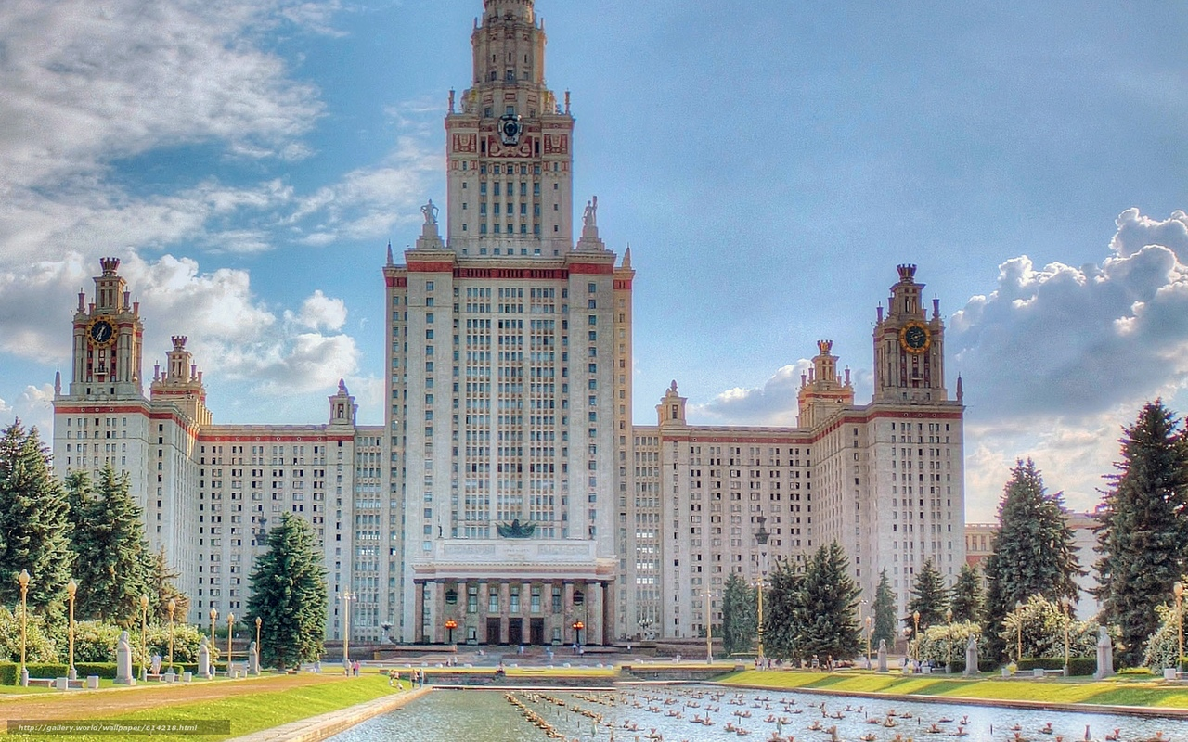
ПОСТУПЛЕНИЕ в ВУЗ

Slide 30
География
Москва | 4 | 3
С-Петербург | 4 | 1
Казань | 16 | 17
Йошкар-Ола | 2
Киров | 1
Н.Новгород |  | 1
Чебоксары | 1
Вид обучения
 | 11 А | 11 Б | итого
Бюджет | 25 | 12 | 37
Коммерция | 3 | 10 | 13

Slide 31
КФУ - 16 ИВМиИТ Механика и математическое моделирование Институт международных отношений Институт филологии и межкультурной коммуникации Лингвистика, Журналистика (5) Институт управления экономики и финансов (3) Юридический факультет (3) Экономика
КНИТУ – КХТИ - 5 ИХНМ (2) Горное дело Машиностроение Искусство костюма и текстиля
КНИТУ – КАИ – 5 Институт авиации Информационные технологии (3) Стандартизация и метрология
КГЭУ – 2 Атомные электростанции, Электроэнергетика
КГМУ Стоматология
КИУ им. Тимирясова - Экономика
Университет Иннополис – искусственный интелект
Кооперативный институт – информационные технологии
Строительный колледж
Москва – 7 МГУ (2) – физический факультет, ВШ телевидения НИУ ВШЭ – факультет физики МГТУ им.Баумана – факультет информатики НИУ МЭИ – менеджмент МГИМО – международные отношения РГАУ-МСХА – агроинженерия
Санкт-Петербург – 5 СПБГАСУ – факультет ПГС СПГПМУ – клиническая психология СПбГЭТУ «ЛЭТИ» – управление техническими системами СПбУ ФСИН – правоохранительная деятельность Михайловская военная артиллерийская академия
МарГУ – 2 Физмат, педиатрия
Чебоксары Чебоксарский институт (филиал) Московского политехнического университета – информатика
Нижний Новгород НГПУ им. Минина – иностранный язык
Кировский ГМУ Педиатрия
Казань – 33

Slide 32
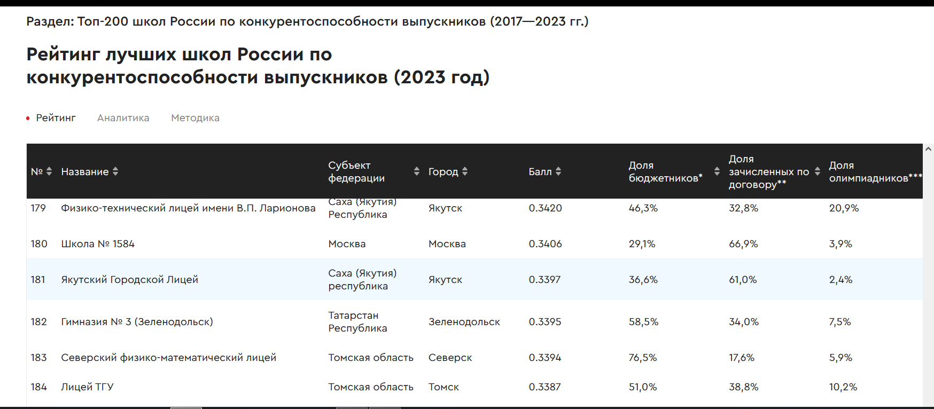
Топ-200 школ России по конкурентоспособности выпускников

Slide 33
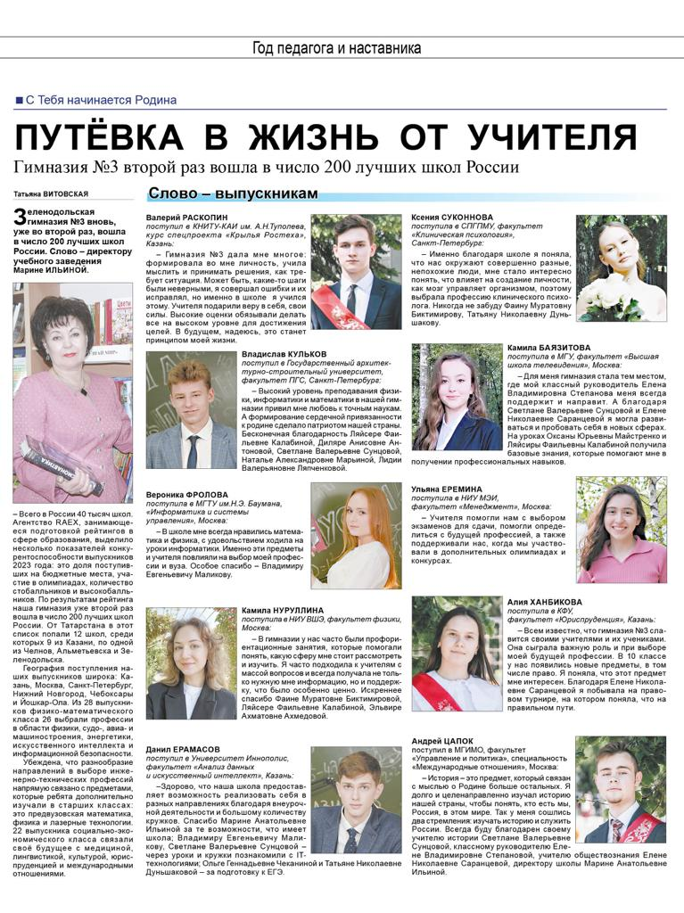

Slide 34
ОЛИМПИАДНОЕ
ДВИЖЕНИЕ

Slide 35
Итоги республиканского этапа всероссийской олимпиады школьников 2022-2023 уч. г.

Slide 36
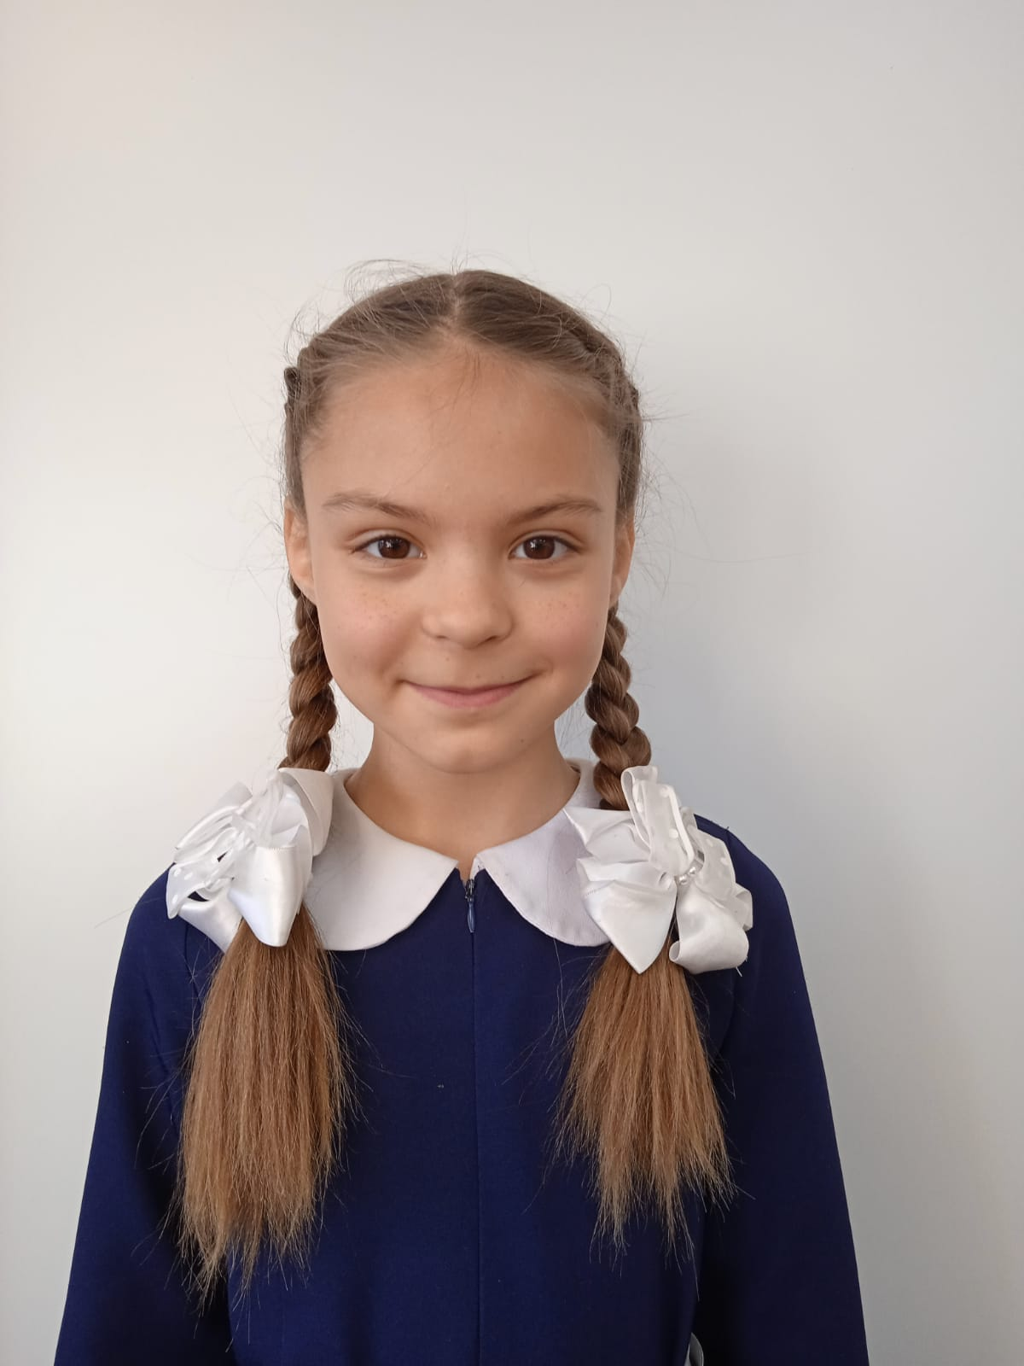
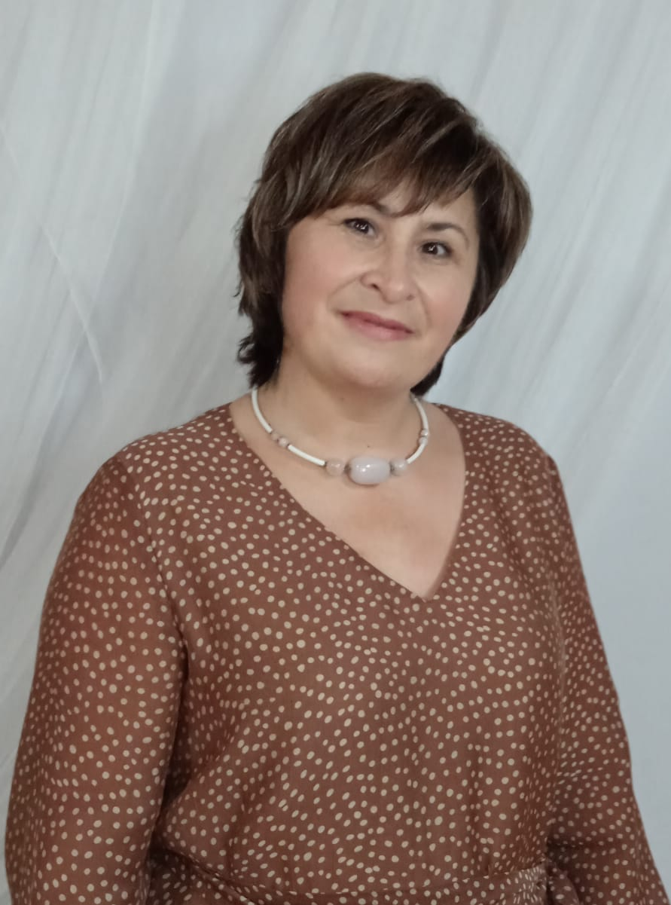
Призер заключительного этапа республиканской олимпиады школьников по математике
Ахметова Ясмина
4а класс
Учитель:
Мареева М.В.
Поздравляем!

Slide 37
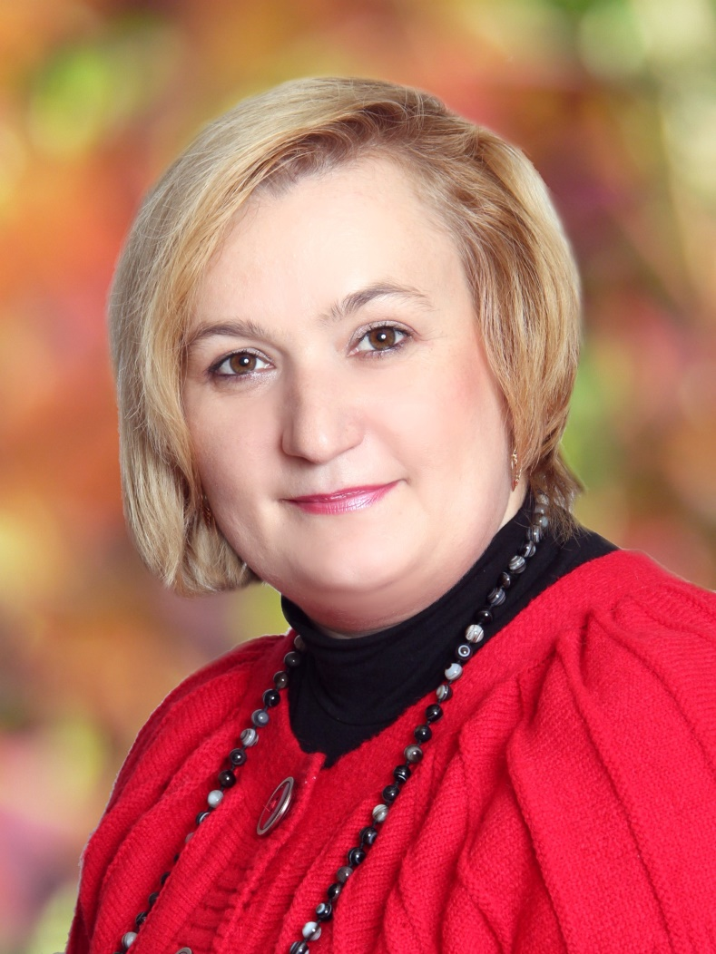
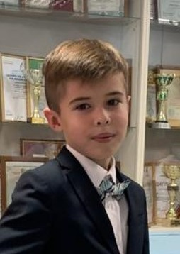
Призер заключительного этапа республиканской олимпиады школьников по математике
Серяков Даниэль
5 класс
Учитель:
Шулаева Е.Н.
Поздравляем!

Slide 38
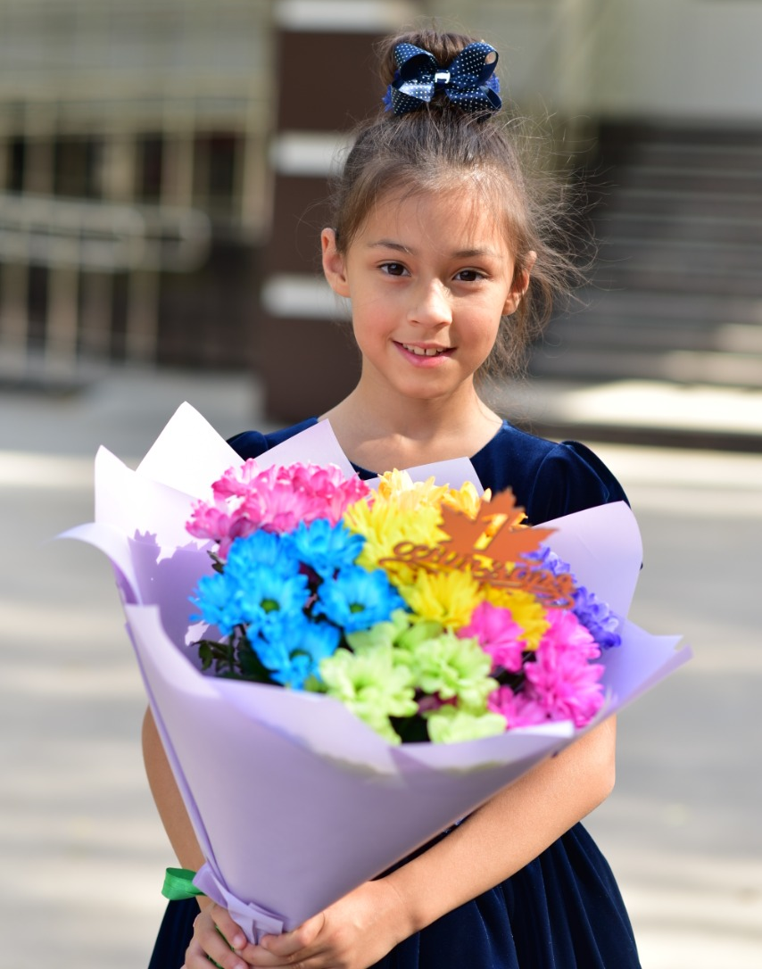

Призер заключительного этапа республиканской олимпиады школьников по математике
Шагидуллина Милана
5 класс
Учитель:
Шулаева Е.Н.
Поздравляем!

Slide 39
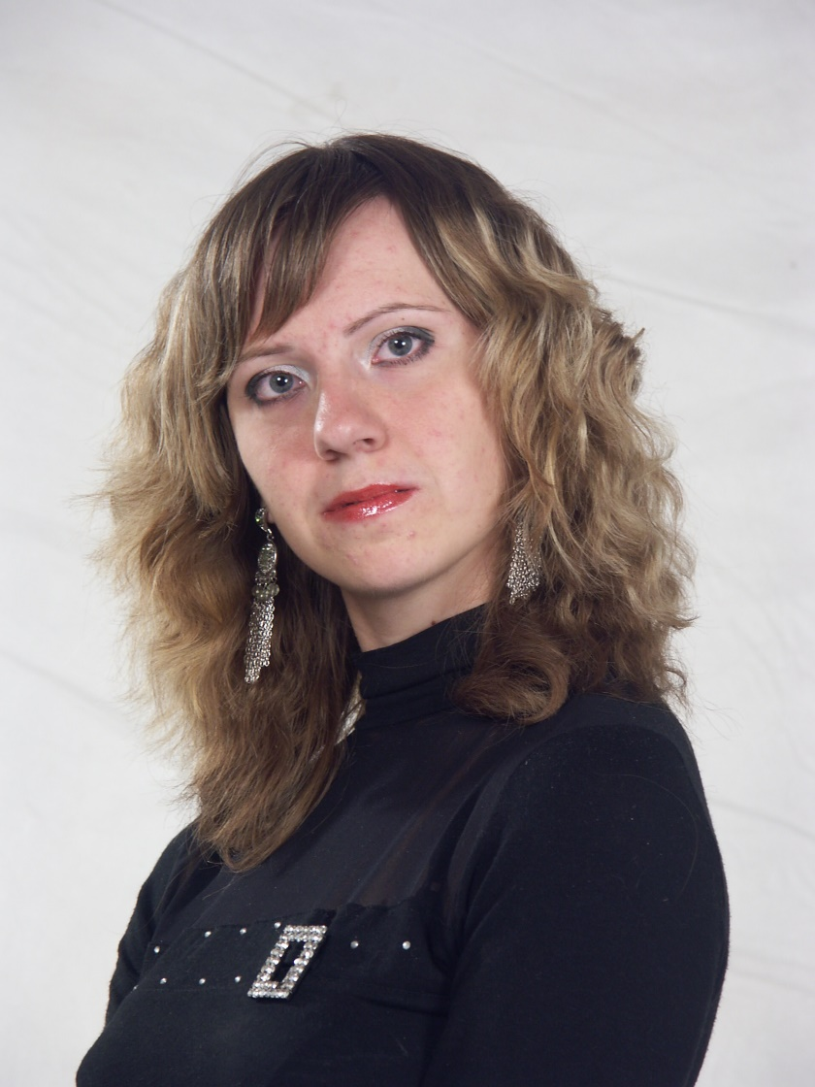
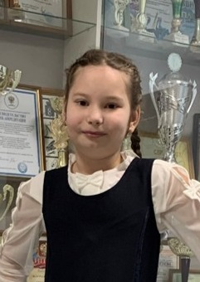
Призер заключительного этапа республиканской олимпиады школьников по математике
Слепенчук Вероника
5 класс
Учитель:
Тихонова С.А.
Поздравляем!

Slide 40
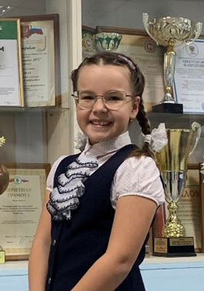

Призер заключительного этапа республиканской олимпиады школьников по математике
Артамонова виктория
5 класс
Учитель:
Тихонова С.А.
Поздравляем!

